Slide 4
De belangrijkste resultaten in 2023
Hanneke de Graaf / Rutgers
Anne Oldenhof / Rutgers
Yolin Kraan / Rutgers
Titia Beek / Rutgers
Laurian Kuipers / Soa Aids Nederland
Koenraad Vermey / Soa Aids Nederland

Slide 5
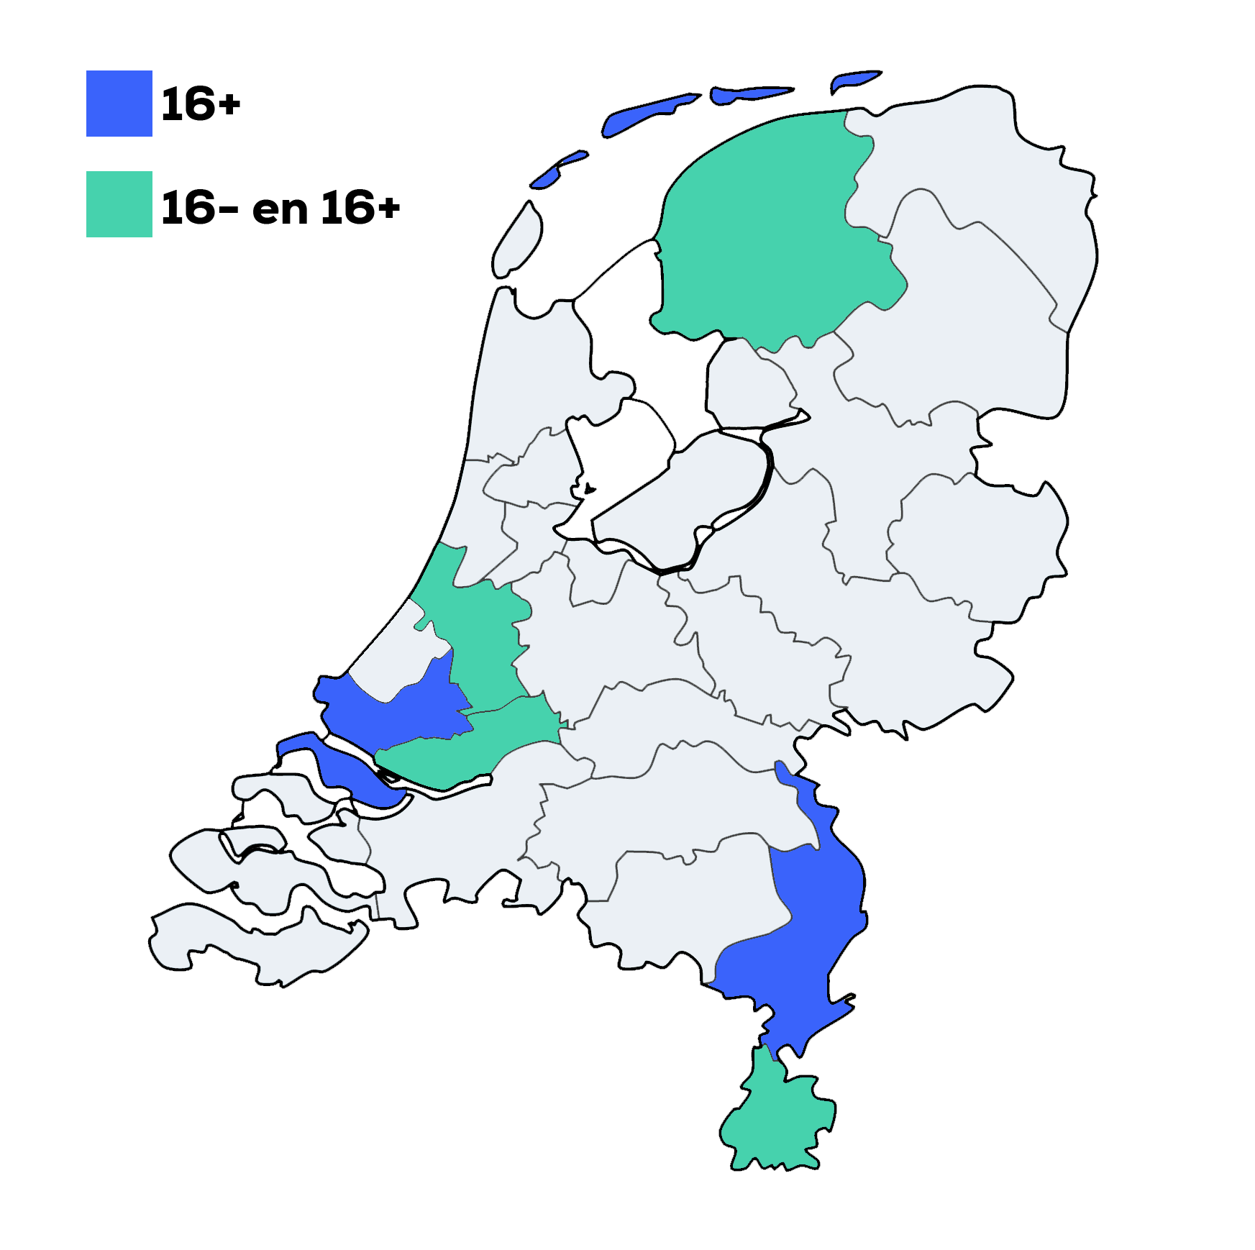
Ruim 10.000 jongeren van 13-25 jaar vulden een online vragenlijst in Geworven via scholen en BRP steekproef (getrokken en gewogen door het CBS) Ophogingen in 6 GGD regio’s: geen deel van landelijke data Eerdere edities in 2005, 2012 en 2017
Methode en steekproef

Slide 6
De belangrijkste resultaten

Slide 7
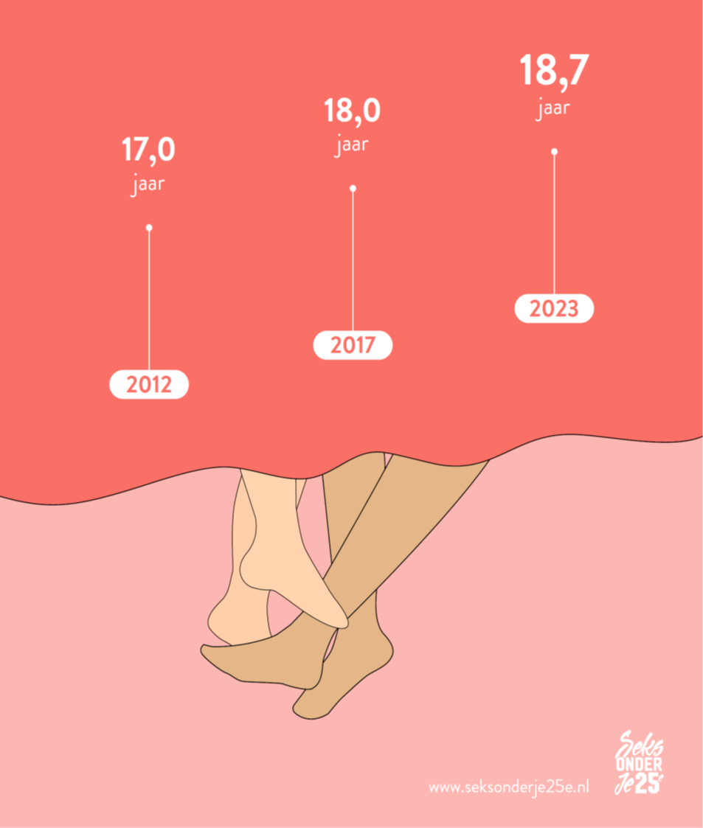
Jongeren beginnen steeds later aan seks met een partner

Slide 8
Mediane leeftijden eerste ervaringen

Slide 9
Sexting en online dating (%)
*In de afgelopen 6 maanden; ** Jongeren van 17-24 jaar

Slide 10
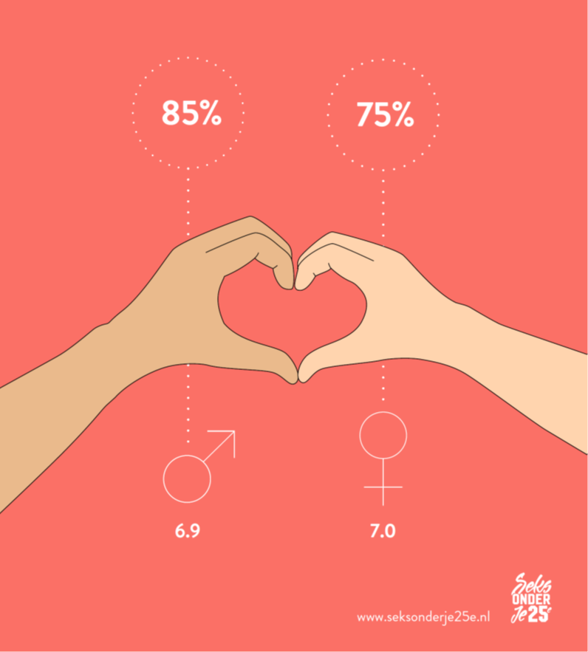
Jongens en meiden genieten van seks en geven hun seksleven een mooie voldoende

Slide 11
Maar meiden hebben minder vaak een orgasme dan jongens

Slide 12
Driekwart van de meiden heeft pijn bij de eerste penis-in-vagina seks

Slide 13
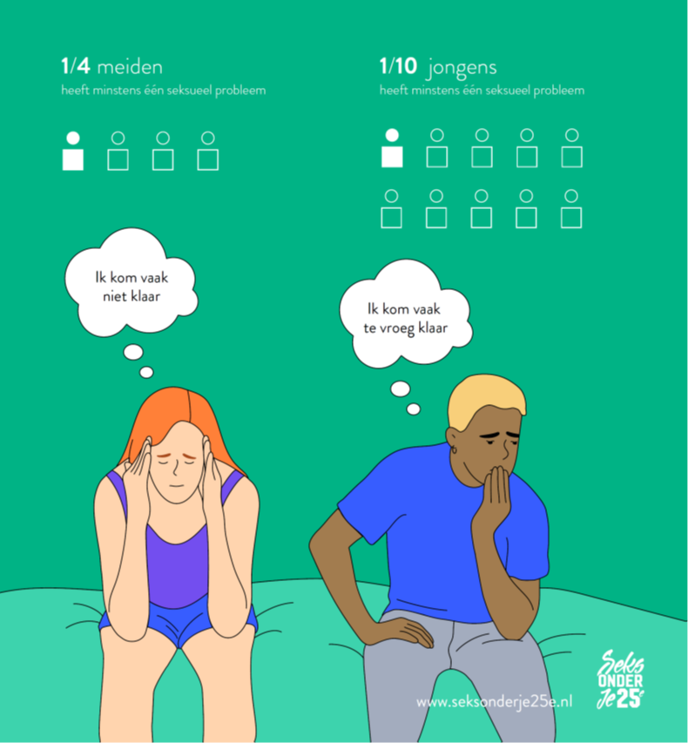
Meer meiden dan jongens hebben een seksueel probleem

Slide 14
Seks zonder verliefdheid vinden steeds meer meiden oké. Voor het eerst denken ze hier hetzelfde over als jongens.

Slide 15
Seks zonder verliefdheid is oké (%)

Slide 16
Er is meer seksuele diversiteit onder jongeren

Slide 17
LHB op basis van seksuele aantrekking (%)

Slide 18
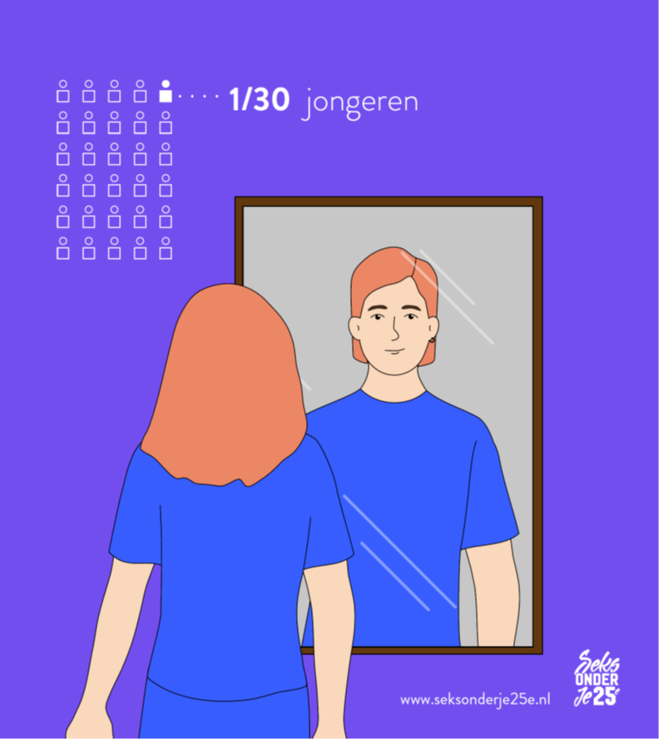
1 op de 30 jongeren is transgender of genderdivers* Voor toegewezen meiden is dit meer dan in 2017
* De genderidentiteit komt niet (volledig of uitsluitend) overeen met de toegewezen sekse bij geboorte

Slide 19
Transgender of genderdivers (%)

Slide 20
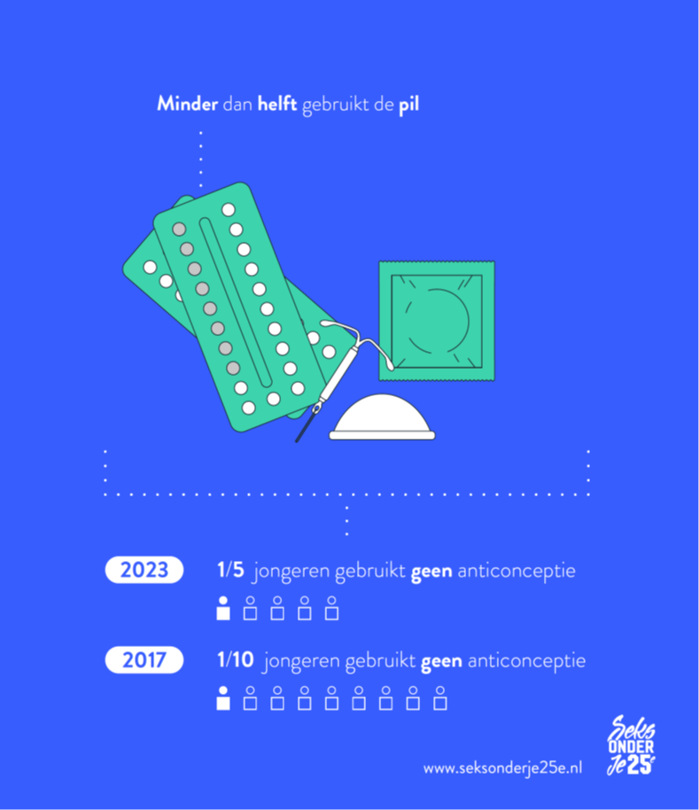
Het gebruik van anticonceptie is nog steeds hoog, maar de groep die geen anticonceptie gebruikt, groeit ook

Slide 21
Huidig anticonceptiegebruik* (%)
*Onder meiden van 17-24 jaar die ooit penis-in-vagina seks hebben gehad

Slide 22
Redenen om geen anticonceptie te gebruiken* (%)
*Onder meiden die ooit penis-in-vagina seks hebben gehad en die geen anticonceptiemiddel gebruiken

Slide 23
ongewenste zwangerschap (%)

Slide 24
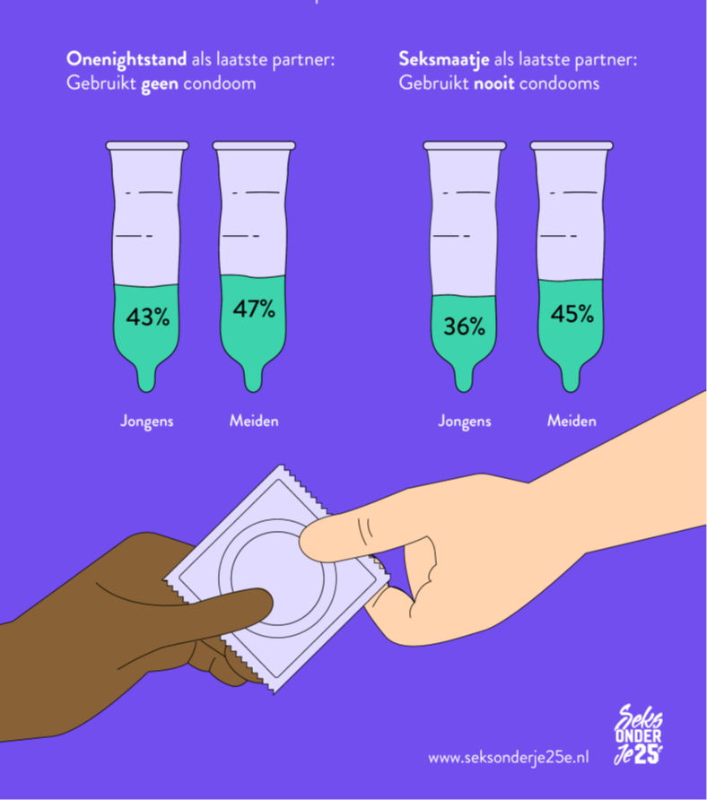
Condoomgebruik daalt, zowel bij de eerste keer penis-in-vagina seks als met de laatste sekspartner

Slide 25
Condoomgebruik (%)
*Indien geen relatie met de laatste sekspartner: altijd, soms of in het begin condooms gebruikt

Slide 26
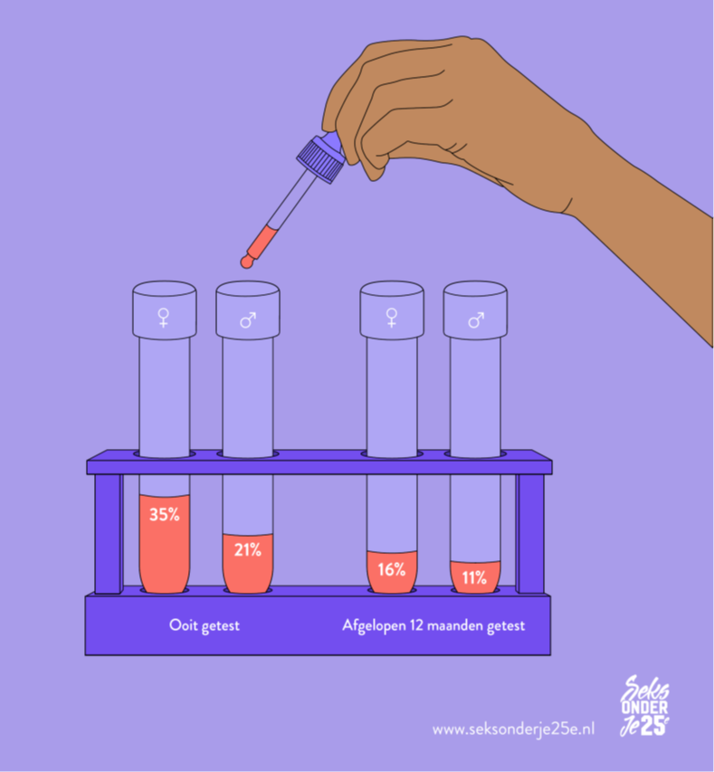
Testen doen de meeste meiden bij de huisarts, jongens bij de GGD

Slide 27
Positieve soa-diagnose in afgelopen jaar (%)

Slide 28
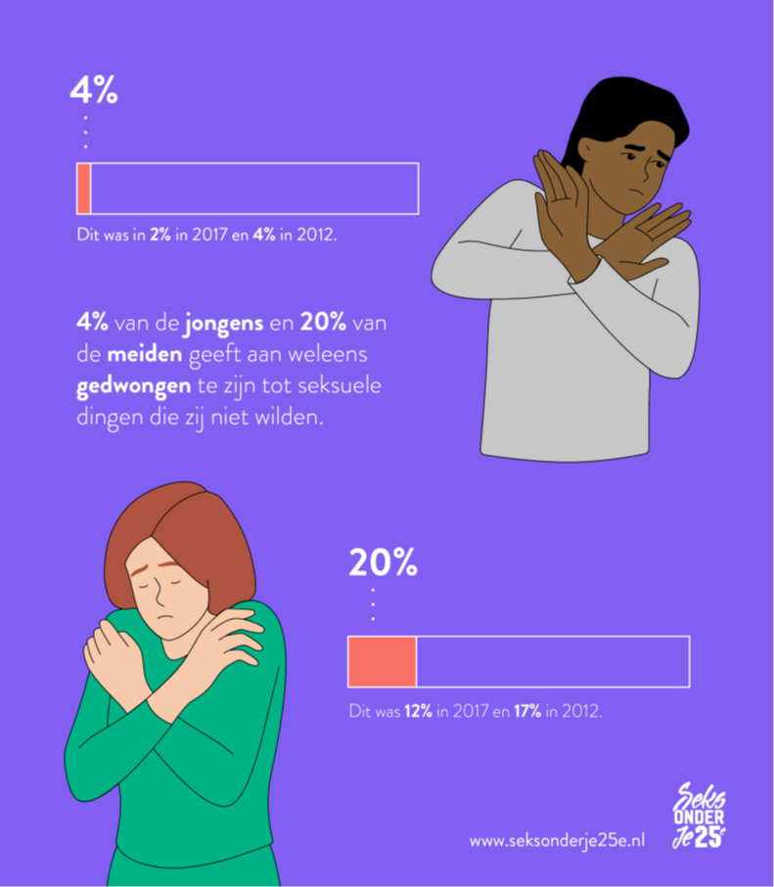
Vergeleken met 2017 geven nu meer jongeren aan ooit seksuele grensoverschrijding te hebben meegemaakt

Slide 29
Prevalentie seksuele grensoverschrijding (%)
*Gedwongen zijn tot seksuele handelingen en/of aftrekken of vingeren, orale, vaginale of anale seks tegen de wil

Slide 30
94% van de jongeren heeft nooit seks gehad met iemand terwijl ze niet zeker wisten of de ander dit wilde 90% van de jongeren checkt altijd of met nieuwe partners of de ander seks wil

Slide 31
Liet je merken dat je geen seks wilde?* (%)
*Jongeren die ooit seksueel geweld is overkomen

Slide 32
Jongeren beoordelen de seksuele vorming op school met een 5,6 Meiden, lhbt+ jongeren en jongeren van 19 jaar en ouder geven dit een onvoldoende

Slide 33
Waarom geef je een onvoldoende?

Slide 34
waar kregen jongeren informatie over? (%)

Slide 35
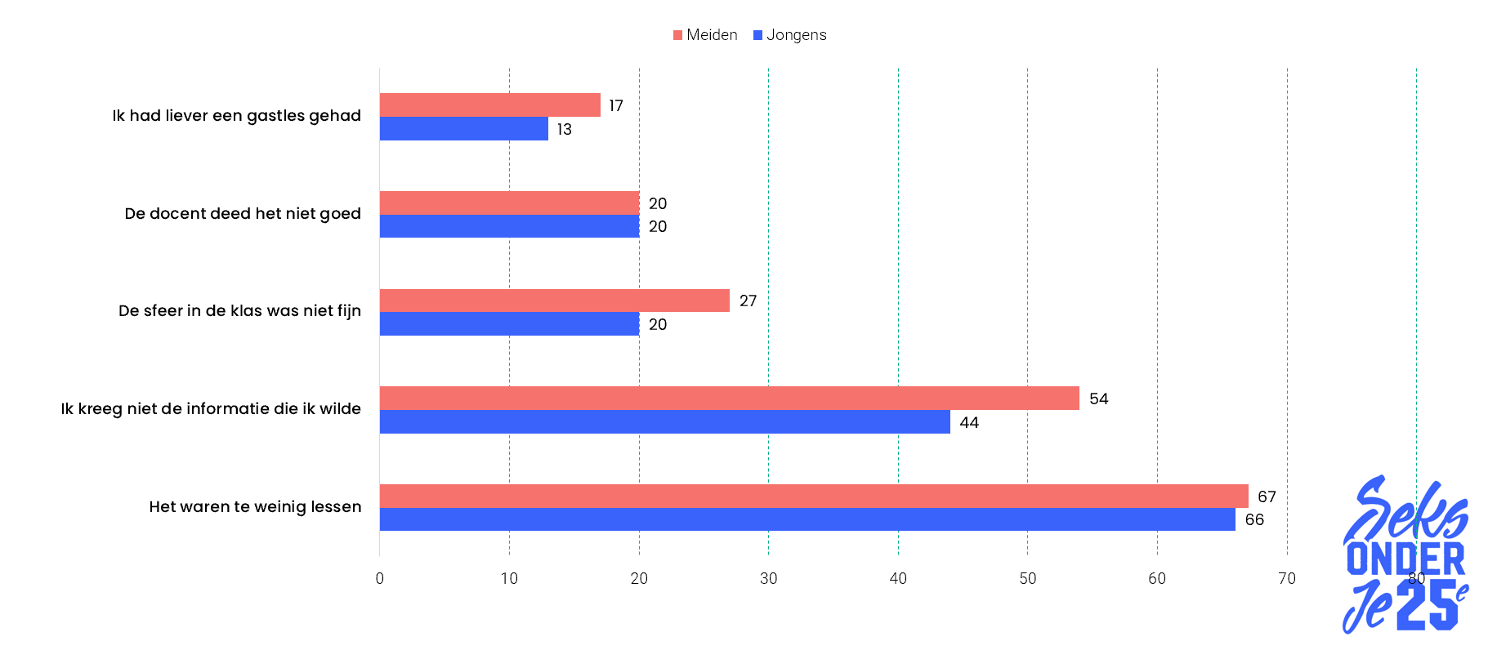
Biologie-educatie onder de loep
Nina Hendrix Stagiaire Afdeling Nationaal Programma Anticonceptie & Abortus
Notes:
Introductie, bruggetje met lezing van Hanneke (seksuele vorming werd met een 5,6 beoordeeld), meiden, lhbt+ jongeren en jongeren van 19 en ouder geven het een onvoldoende

Slide 36
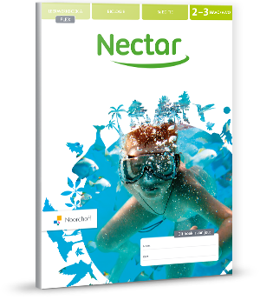
Aanleiding Rutgers had het vermoeden dat informatie onvolledig of zelfs onjuist is. Methode Deel 1: screening op basis van vijftien doelen Deel 2: zes interviews Focus Voortplanting, anticonceptie en gezinsplannning
Notes:
Behandelen biologie methodes wel alles in de boeken?

Slide 37
15 doelen
1. Uitleggen wanneer een meisje vruchtbaar is 2. Beschrijven wat de symptomen zijn van een eventuele zwangerschap
3. De voor- en nadelen van jong ouderschap beschrijven
4. Een eigen mening vormen over tienerzwangerschap en jong ouderschap
5. Beschrijven dat er verschillen in keuzes rondom kinderwens gezinsgrootte en planning kunnen bestaan
6. Uitleggen dat seks hebben zonder anticonceptie kan leiden tot een zwangerschap
7. Verschillende anticonceptiemethoden en de werking daarvan beschrijven 8. Voor- en nadelen beschrijven van verschillende anticonceptiemethoden
9. Misconcepten, feiten en mythen beschrijven over anticonceptie en anticonceptiegebruik
10. Beschrijven hoe verschillende anticonceptiemethoden effectief gebruikt kunnen worden 11. Beschrijven waar anticonceptie verkrijgbaar is en welke stappen daarvoor ondernomen moeten worden 12. Uitleggen dat zowel jongens als meisjes verantwoordelijk zijn voor anticonceptie (inclusief condooms) 13. Erkennen dat het belangrijk is om na te denken over anticonceptie voor je seksueel actief wordt 14. Beschrijven wat je kunt doen na onveilige seks 15. Beschrijven welke keuzes er zijn als een meisje ongewenst of onbedoeld zwanger is (kind krijgen, abortus, kind afstaan)

Slide 38
Resultaten

Slide 39
Niet behandeld
Nectar
De voor- en nadelen van jong ouderschap beschrijven
Een eigen mening vormen over tienerzwangerschappen en jong ouderschap
Beschrijven dat er verschillen in keuzes rondom kinderwens gezinsgrootte en planning kunnen bestaan
Erkennen dat het belangrijk is om na te denken over anticonceptie voor je seksueel actief wordt
Beschrijven welke keuzes er zijn als een meisje ongewenst of onbedoeld zwanger is
BVJ
De symptomen van zwangerschap beschrijven
De voor- en nadelen van jong ouderschap beschrijven
Een eigen mening vormen over tienerzwangerschappen en jong ouderschap
Beschrijven dat er verschillen in keuzes rondom kinderwens gezinsgrootte en planning kunnen bestaan
Misconcepten, feiten en mythen beschrijven over anticonceptie en anticonceptiegebruik
Uitleggen dat zowel jongens als meisjes verantwoordelijk zijn voor anticonceptie (inclusief condooms)
Erkennen dat het belangrijk is om na te denken over anticonceptie voor je seksueel actief wordt
Beschrijven welke keuzes er zijn als een meisje ongewenst of onbedoeld zwanger is

Slide 40
Niet volledig
Nectar
Verschillende anticonceptiemethoden en werking daarvan beschrijven
De voor- en nadelen van anticonceptiemethodes beschrijven
Beschrijven hoe je verschillende anticonceptiemethoden effectief gebruikt
Beschrijven waar je anticonceptiemiddelen kan krijgen en welke stappen je daarvoor moet nemen
Beschrijven wat je kan doen na onveilige seks (morning-afterpil)
Misconcepten, feiten en mythen beschrijven over anticonceptie en anticonceptiegebruik
BVJ
Verschillende anticonceptiemethoden en werking daarvan beschrijven (veel informatie staat in de extra stof)
De voor- en nadelen van anticonceptiemethodes beschrijven
Beschrijven hoe je verschillende anticonceptiemethoden effectief gebruikt
Beschrijven waar je anticonceptiemiddelen kan krijgen en welke stappen je daarvoor moet nemen
Beschrijven wat je kan doen na onveilige seks (morning-afterpil)

Slide 41
Volledig
Nectar
Uitleggen wanneer een meisje vruchtbaar is
BVJ
Uitleggen wanneer een meisje vruchtbaar is

Slide 42
Is alles correct?
Notes:
Tijdsvenster voor inname: Hoewel het waar is dat de morning-afterpil effectief kan zijn tot drie dagen (72 uur) na onbeschermde seks, is het belangrijk om te vermelden dat de effectiviteit afneemt naarmate de tijd verstrijkt. Het snel innemen van de pil verhoogt de kans op voorkomen van een zwangerschap. Er zijn echter ook soorten morning-afterpillen die tot vijf dagen (120 uur) na onbeschermde seks effectief zijn, zoals pillen die ulipristalacetaat bevatten.
Werkingsmechanisme: De verklaring dat de morning-afterpil "de eisprong en innesteling voorkomt" is niet geheel nauwkeurig. Het primaire werkingsmechanisme van de morning-afterpil is het vertragen of voorkomen van de eisprong (ovulatie). Het is minder duidelijk of deze pillen de innesteling van een bevruchte eicel effectief kunnen beïnvloeden. De meeste onderzoeken suggereren dat als de eisprong al heeft plaatsgevonden, de morning-afterpil mogelijk niet effectief is.
Verschillende soorten morning-afterpillen: Het is belangrijk om te specificeren welk type morning-afterpil wordt bedoeld. Pillen op basis van levonorgestrel zijn effectief tot 72 uur na seks, terwijl pillen die ulipristalacetaat bevatten, tot 120 uur na seks gebruikt kunnen worden en over het algemeen effectiever zijn dan levonorgestrel, vooral op de derde dag na de seks.
Misvattingen over abortus: De beschrijving kan bij sommige lezers de onjuiste perceptie wekken dat de morning-afterpil gelijkstaat aan een abortuspil. Het is belangrijk om duidelijk te maken dat de morning-afterpil bedoeld is om zwangerschap te voorkomen door de ovulatie uit te stellen of te stoppen, en niet om een bestaande zwangerschap te beëindigen.

Slide 43
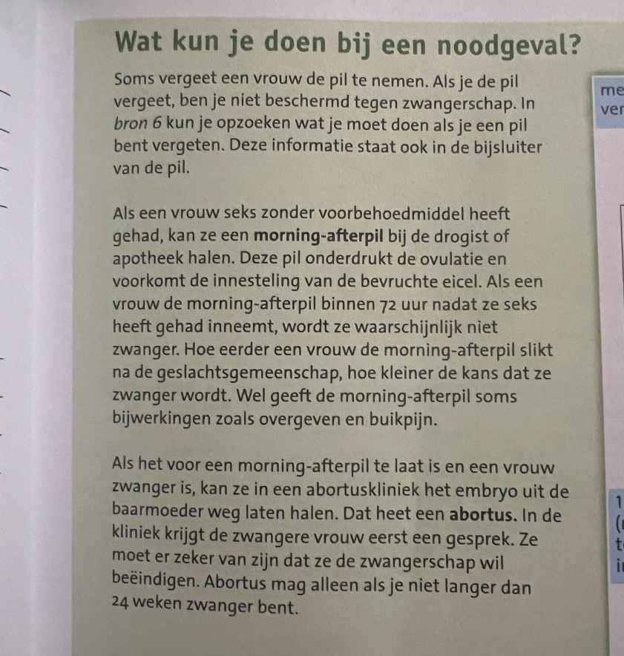
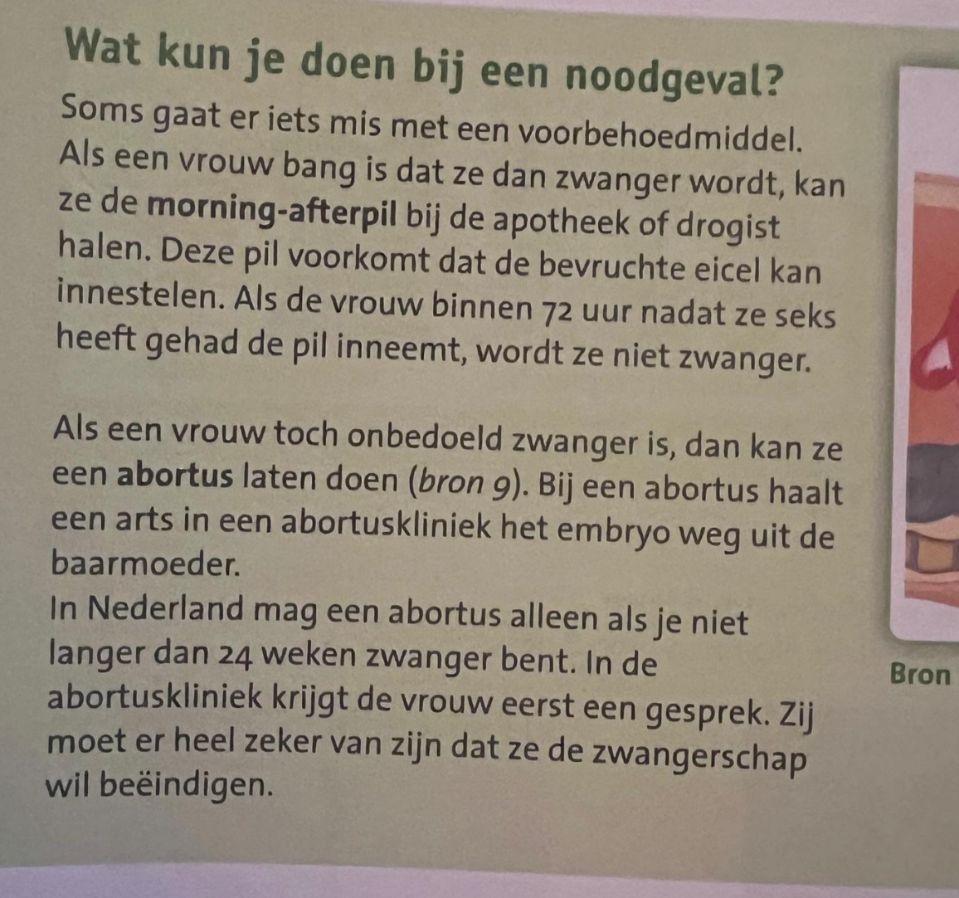
Opvallend…
havo/vwo
vmbo-bk
Notes:
Verschillen in diepgang en context. Voor vmbo lijkt essentiële context te missen in sommige gevallen, dit kanleiden tot onvolledige of incorrecte informatieveschaffing

Slide 44
1. Leeruitdagingen - Verwarring tijdens het leren - Vergeten van informatie 2. Gebrek aan focus op praktijk en levensvaardigheden 3. Sommige leerlingen missen diepgang in bespreking van onderwerp(en) terwijl anderen wel diepgang ervaren 4. Klaservaring en dynamiek - Humoristisch, nerveuze reacties, ongemakkelijk, gênant, open, interactief, spannend 5. Communicatie van docent gericht om comfort bevorderen - Anoniem vragen stellen - Les aankondigen - Neutrale houding en ruimte om eigen keuzes te maken - Vrouwelijke docent vertelt over ervaringen van vrouwen in plaats van een mannelijke docent - Vertrouwde omgeving verduidelijken 6.Onderwijsstrategie en hulpmiddelen - Theoretische uitleg - Practicum - Discussie voeren - Anticonceptiekoffer - Interactieve en visuele elementen (quiz, presentatie) - Briefjesbus voor anonieme vragen
Ervaringen

Slide 45
1. Inclusief en praktisch onderwijs - Diversiteit in anticonceptie - Praktische informatie en ondersteuning - Focus op realiteit en eigen leefwereld - Breder perspectief op seksualiteit 2. Verdiepende educatie - Uitgebreidere informatie - Informatie die kan helpen bij keuzes maken en empowerment - Informatie over zelf-educatie en betrouwbare informatie Leren over gevolgen van keuzes - Leren over effect op het lichaam - Leren over emotionele gevolgen van jong ouderschap
Behoeften

Slide 46
In groepjes bespreken
Wat doe je zelf
Wat merk je in de klas?
Wat kan er beter?
Wat kan daar bij helpen?

Slide 47
Waarom seksuele vorming?
Jongeren zijn nieuwsgierig naar seksualiteit en hebben vragen.
Leerlingen hebben behoefte aan kwalitatief goede en brede seksuele vorming.
School is een belangrijke betrouwbare informatiebron. Op sociale media staat veel disinformatie.
Het normaliseert de communicatie rondom seksualiteit en neemt taboes weg.
Seksuele vorming draagt bij aan een positief zelfbeeld, weerbaarheid en respectvolle omgang. Jongeren beginnen bewuster en later aan seks en gebruiken vaker anticonceptie en condooms.
“Voor de leerlingen en voor mij zijn dit altijd de leukste lessen van het jaar.” Gemma, docent.

Slide 48
Seksuele vorming is verplicht
In de onderbouw van het voortgezet onderwijs in Nederland zijn scholen wettelijk verplicht aandacht te besteden aan het seksualiteit en seksuele diversiteit. Dit is vastgelegd in de kerndoelen van het onderwijs.
43. De leerling leert over overeenkomsten, verschillen en veranderingen in cultuur en levensbeschouwing in Nederland, leert eigen en andermans leefwijze daarmee in verband te brengen, en leert de betekenis voor de samenleving te zien van respect voor elkaars opvattingen en leefwijzen, en leert respectvol om te gaan met seksualiteit en met diversiteit binnen de samenleving, waaronder seksuele diversiteit.

Slide 49
Wat werkt?
Wat werkt wel?
Een veilige positieve schoolomgeving
Verwijzing na de les naar informatie en hulp
Docenten die vertrouwen hebben deze lessen te geven
Ingebed in het curriculum van de school
Het gebruik van bewezen effectieve erkende lesmethoden
Wat werkt niet?
Eenmalige gastlessen
Alleen gratis beschikbaar maken van condooms
Voorlichting gericht op abstinence only

